Slide 1
Product backlog
Sprint user stories
Critère d’acceptation 1.1
US 1
Critère d’acceptation 1.2
Exigence
de niveau
Epic
Critère d’acceptation 2.1
US 2
Critère d’acceptation 2.2

Slide 2
Plan de tests Maître
Cas de tests
Product backlog
Sprint backlog
Critère d’acceptation 1.1
US 1
Exigences
de niveau
Epic
Critère d’acceptation 1.2
Critère d’acceptation 2.1
US 2
Critère d’acceptation 2.2

Slide 3
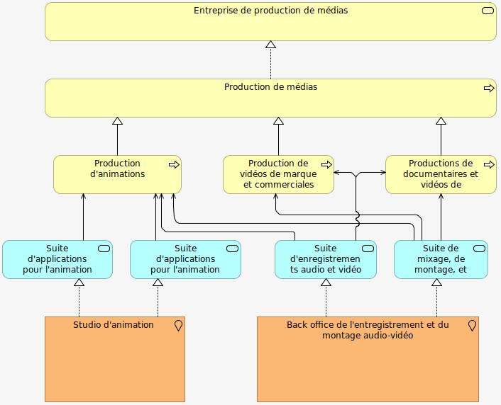
BASELINE

Slide 4
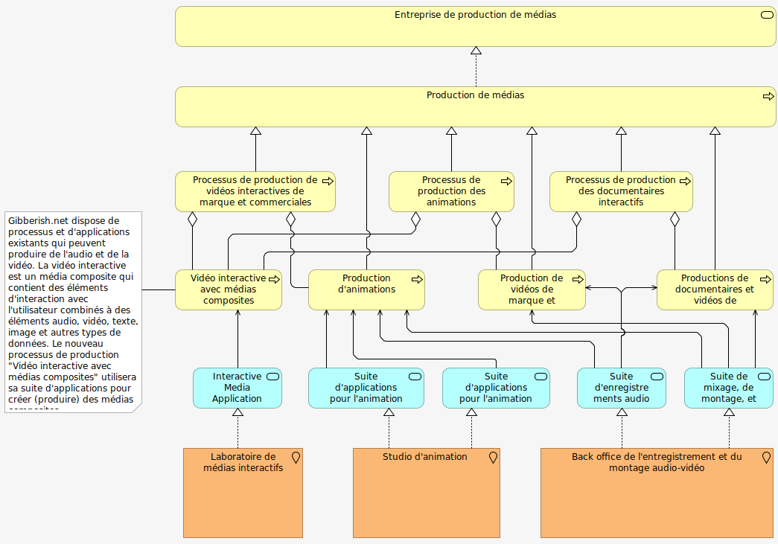
TARGET

Slide 5
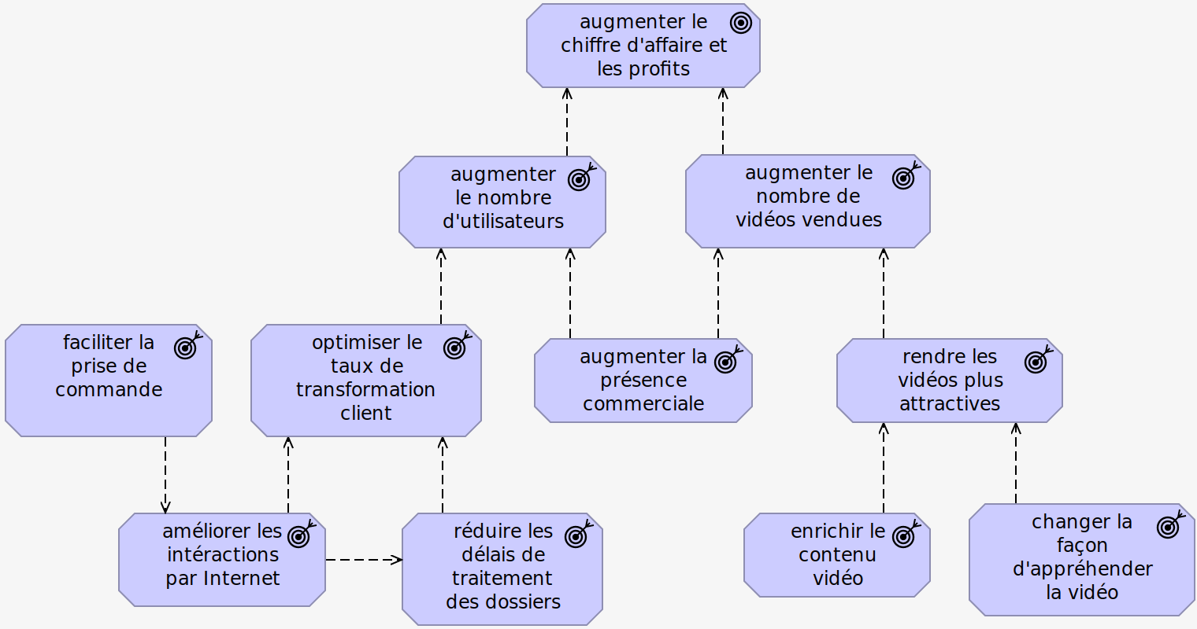

Slide 6


E S B
Acteur métier 1
Rôle métier
1
Acteur métier 2
Rôle métier
2
...
...
...
Acteur métier n
Rôle métier
n

Slide 7

SERVICE 1
SERVICE 2
SERVICE 3
SERVICE 4
...
SERVICE n
E S B
Acteur métier 1
Rôle métier
1
Collaboration
métier 1
Acteur métier 2
Rôle métier
2
...
...
...
Acteur métier n
Rôle métier
n
Collaboration
métier n

Slide 8
Dépôt de
services
Internet
Serveur de
base de données
Contrôleur de services
Internet
Internet
...
Demandeur
de service 1
Demandeur
de service 2
Demandeur
de service 3
Demandeur
de service 4
Demandeur
de service 5
Demandeur
de service n

Slide 9
Objectif (réduction de la quantité de données estimée)
Évolution souhaitée
Évolution possible dans des conditions opérationnelles optimales
Écart stratégique
Écart opérationnel
Évolution estimée si les conditions opérationnelles restent inchangées
Temps

Slide 10
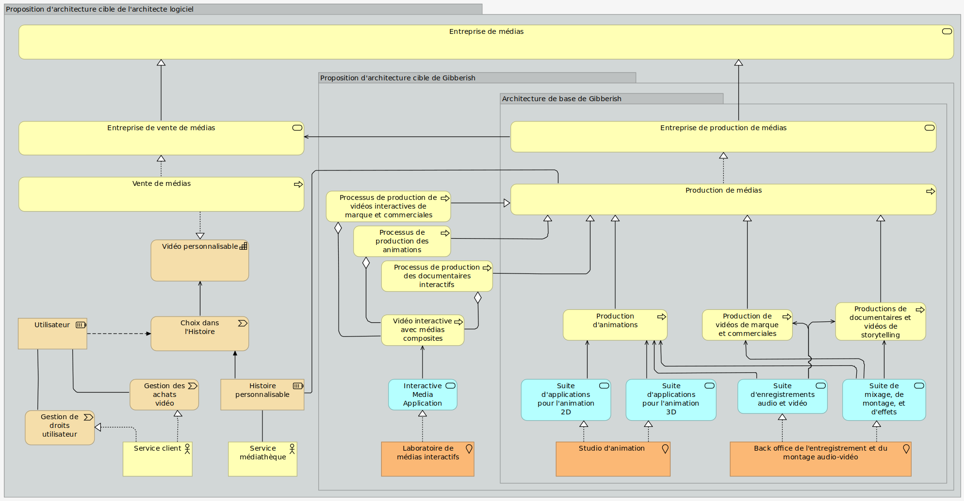
Phase 2
Phase 1
Vente de vidéos au contenu interactif
Phase 0
Production de vidéos au contenu interactif
Utilisation de vidéos au contenu interactif
Situation
actuelle

